Slide 1
حَدَائِقُ لِهُوَاةِ الزِّرَاعَةِ في تُركيا
Dr. Ehab Atta

Slide 2
1- حَدَائِقُ لِهُوَاةِ الزِّرَاعَةِ في تُركيا
2- النَّشاطُ يُجَدِّدُ شَبابَ الدِّماغِ
3- شَخْصِيّاتٌ أَنْدَلُسِيَّةٌ
4- جِسْرٌ على نَهْرِ درينا!
5- التّبَلْدِي.. شَجَرةٌ مُثْمِرةٌ تَعِيشُ مِئاتِ السّنين

Slide 3
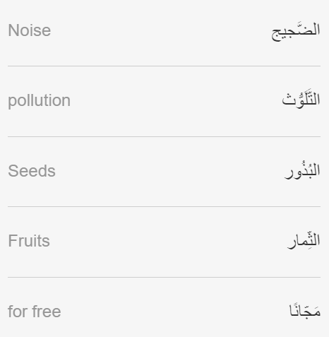
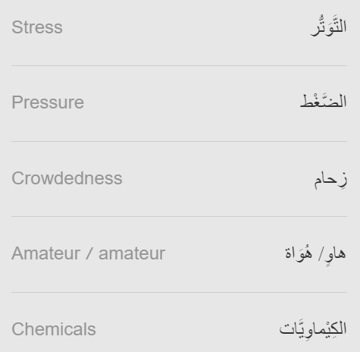

Slide 4
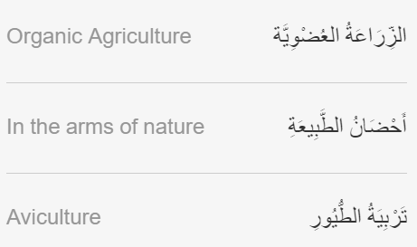
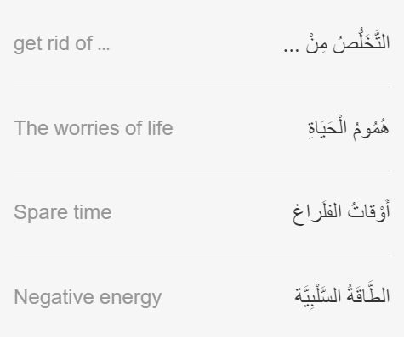

Slide 5
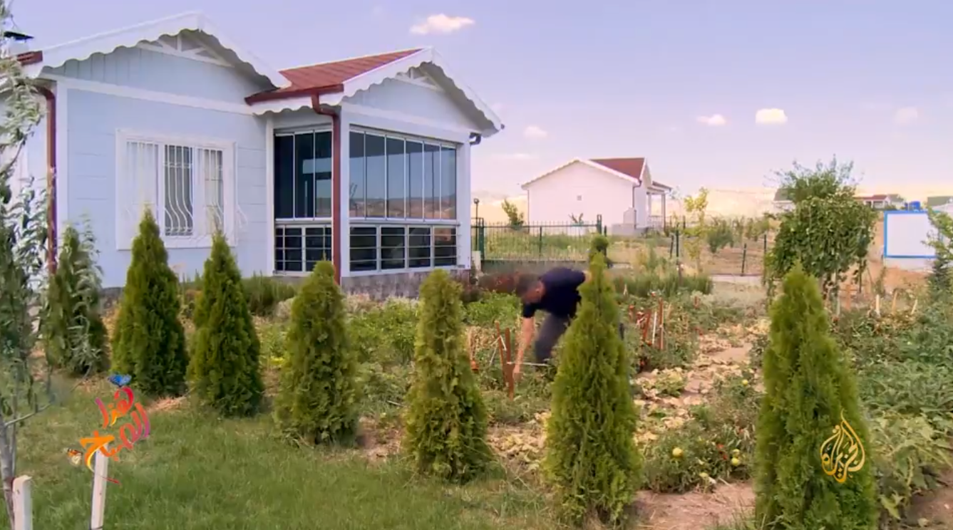
https://learning.aljazeera.net/ar/node/21096

Slide 6
فَاتِح بَال مُحامٍ يَجْمَعُ ثِمَارَ مَا زَرَعَهُ فِي حَدِيقَتِهِ الصَّغِيرَةِ بِالْقُرْبِ مِنَ الْعَاصِمَةِ أَنْقَرَةَ، يَقُولُ إنَّهُ يَسْعَى إلَى التَّخَلُّصِ مِنَ التَّوَتُّرِ وَالضَّغْطِ وَزِحَامِ الْمَدِينَةِ وَهُمُومِ الْحَيَاةِ مِنْ خِلَالِ الْعَمَلِ كَهاوٍ فِي زِرَاعَةِ الخُضَارِ وَالْفَوَاكِهِ والزُّهُورِ، بِالْإِضَافَةِ إلَى تَرْبِيَةِ الطُّيُورِ وَالْحَيَوَانَاتِ خِلَالَ أَوْقَاتِ فَرَاغِهِ.
-"نَشْعُر بِأَنَّ أَجْسَامَنَا تَخَلَّصَتْ مِنَ الطَّاقَةِ السَّلْبِيَّةِ عِنْدَمَا نَقُومُ بِالزِّرَاعَةِ، نَحْنُ هُنَا لِنَعِيشَ أَجْوَاءً عَائِلِيَّةً صِحِّيَّةً هَادِئَةً فِي أَحْضَانِ الطَّبِيعَةِ".
بَدَأَتْ هَذِهِ الْحَدَائِقُ وَالْمَزَارِعُ الصَّغِيرَةُ تَنْتَشِرُ بِكَثْرَةٍ خَارِجَ مَرْكَزِ الْمَدِينَةِ، يُقِيمُ الْهُوَاةُ فِيهَا مَنَازِلَ وأَكْواخًا صَغِيرَةً يُمارِسُونَ الزِّرَاعَةَ العُضْوِيَّةَ الْخَالِيَةَ مِنَ الكِيماوِيَّاتِ، وَيَقْضُونَ فِيهَا أَوْقَاتًا خَالِيَةً مِنَ الضَّجِيجِ والتَّلَوُّثِ.
هُوَاةُ هَذِهِ الْحَدَائِقِ يتَخَلَّصُونَ مِنْ ضَغْطِ الْعَمَلِ وَضَجِيجِ الْمُدُنِ وَيَحْصُلُونَ عَلَى حَاجَتِهِمْ مِنَ الْخُضارِ وَالْفَوَاكِهِ الطَّازِجَةِ، ويَسْتَمْتِعُونَ بِالْهَوَاءِ النَّقِيِّ ورَوَائِحِ الزُّهُورِ الزَّكِيَّةِ.

Slide 7
بَلَدِيَّةُ تشانقايا فِي أَنْقَرَةَ تُسَاهِمُ فِي دَعْمِ هَذِهِ الظَّاهِرَةِ مِنْ خِلَالِ دَوْراتٍ تَدْرِيبِيَّةٍ لِكُلِّ مَنْ يَهْوَى الزِّرَاعَةَ وَالطَّبِيعَةَ، يَتَعَلَّمُ فِيهَا الْأَسَالِيبَ الْمُثْلَى لِلزِّرَاعَةِ وَرِعَايَةِ الْأَرْضِ، كَمَا تُوَفِّرُ الدَّوراتُ للْمُتَدَرِّبِينَ بُذُورًا وَطَنِيَّةً صِحِّيَّةً.
- "نَسْعَى مِنْ خِلَالِ التَّدْرِيبِ إلَى ثَلَاثَةِ أَهْدَافٍ وَهِيَ: إيصَالُ النَّاسِ إلَى الْغِذَاءِ الصِّحِّيِّ، وَتَعْلِيمُهُم الْحِفَاظَ عَلَى الطَّبِيعَةِ بِالزِّرَاعَةِ الصَّحِيحَةِ، وَحِمَايَةُ الْبُذُورِ الْوَطَنِيَّةِ".
تَلْقَى الدَّوْراتُ التَّدريبِيَّةُ إقْبَالًا مِنْ كَافَّةِ الأَطْيافِ الِاجْتِمَاعِيَّةِ والْمِهْنِيَّةِ، مِثْلِ مُهَنْدِسِ الكُمْبُيوتَرِ هَذَا:
- "أَتَعَلَّمُ هُنَا كَيْفِيَّةَ الزِّرَاعَةِ وَرِعَايَةِ النَّبَاتَاتِ بِشَكْلٍ صَحِيحٍ دُونَ الْإِسْرَافِ فِي الْمَوَارِدِ بَدْءًا بالبُذُورِ وَحَتَّى الثِّمَارِ".
وَتُقَدِّمُ الْبَلَدِيَّةُ بِضْعَةَ أمْتَارٍ مِنَ الْأَرْضِ مَجَّانًا لِمَنْ يَهْوَى الزِّرَاعَةَ، وَلَا قُدْرَةَ لَدَيْهِ لِامْتِلاكِ أَرْضٍ فَيَزْرَعُ فِيهَا وَيَأْكُلُ ثِمَارِهَا، وَيَعِيشُ صَفَاءَ الطَّبِيعَةِ وَسَطَ الْمَدِينَةِ.

